Slide 2
درس شیوه ارائه مطالب
استاد:جناب اقای بابک درویش روحانی
عنوان پروژه:فناوری NFC
کاری از:مینا سلیمیان
پاییز90

Slide 3
NFC
Near Field Communication
ارتباط میدان نزدیک

Slide 4
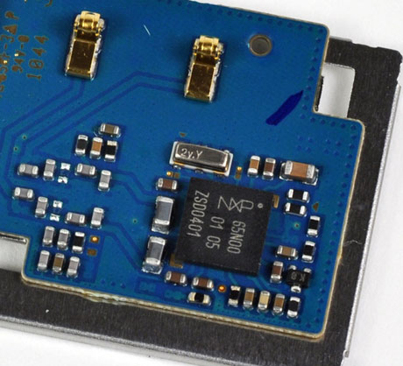
اشنایی اولیه
یک تراشه قابل نصب در یک دستگاه تلفن یاوسایل دیگر
فناوری NFC یک ارتباط رمزگذاری شده‌ی بی‌سیم با برد کوتاه در فاصله‌ی 10سانتیمتر و کمتر است که در باند فرکانسی 13.56MHz توانایی تبادل اطلاعات با سرعت 424Kb/s (به صورت میانگین) را دارد. در این حالت اینترفیس NFCموجود در دستگاهها به صورت خودکار تنظیمات مورد راانجام میدهد وارتباط بصورتpeer-to-peerبین دو دستگاه برقرار میگردد.

Slide 5
انواع مختلف انتقال داده
1.فعال
2.غیرفعال

Slide 6
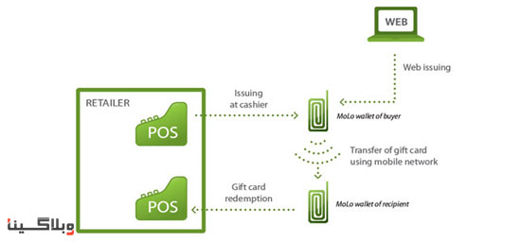
سه ویژگی کلی:
قابلیت استفاده به جای کارت های غیرتماسی موجود

Slide 7
به عنوان reader برچسب های غیرفعال RFID
"با توجه به اين‌که NFC صورت تکامل‌يافته RFID است، برای پرداخت‌های بی‌سيم به سخت‌افزار جديد و خاصی نياز نخواهد داشت."
هم خواننده و هم فرستنده

Slide 8
باوجود این فناوری حالا 3 راه برای برقراری ارتباط وجود دارد
اتصال از طریق Bluetooth
اتصال از طریق WiFi
nfc

Slide 9
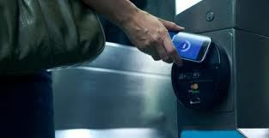
کارایی:
شنیدن موزیک به اسانی

Slide 10
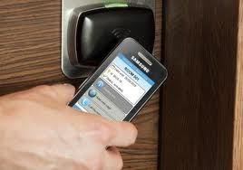
بازکردن قفل درب ها به جای اثرانگشت و...

Slide 11
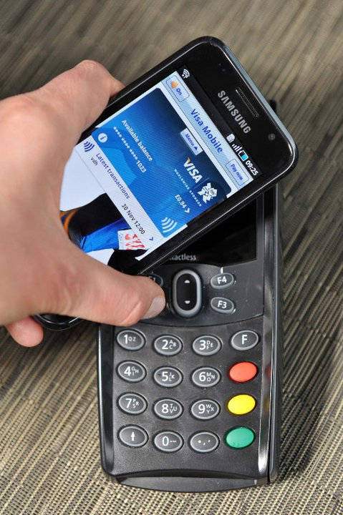
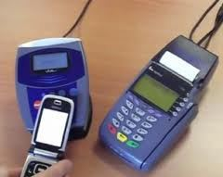
پرداخت سریع و اسان بدون کارت

Slide 12
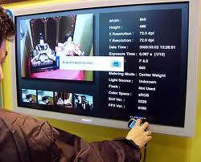
دریافت اطلاعات ویا رزرو بلیط و.. در پوسترهای تبلیغاتی دیجیتال

Slide 13
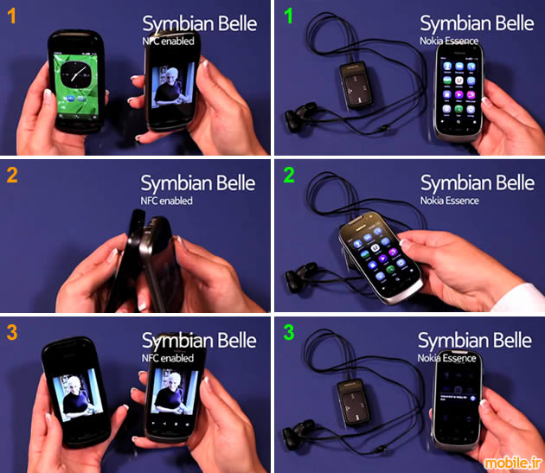
به اشتراک گذاری فایل

Slide 14
و
کارت ویزیت الکترونیک
پول الکترونیک
بازی از طریق موبایل
استفاده به عنوان کارت پرواز
خرید بلیط
استفاده به عنوان کارت شناسایی

Slide 15
مزایای NFC
استفاده اسان
چند منظوره بودن
تولید درامد جدید
تسهیل استفاده از تکنولوژی های مختلف
کاهش انتقال پول نقد
صرفه جویی در وقت

Slide 16
نقاط ضعفNFC
ضعف امنیتي = بزرگترین ضعف
به دلیل برد کوتاه سرقت اطلاعات سخت میباشد
بازهم هکرها

Slide 17
کمبود مدلهاي تجاری
عدم استقبال مشتريان
عدم استقبال پذیرندگان

Slide 18
 | سرعت ارسال | دامنه
بلوتوث | 2/1 مگابایت | 1متر
nfc | 424کیلوبایت | 4 سانتی متر
NFC تکامل بلوتوث +امنیت+سرعت

Slide 19
سامسونگ و 20%مصرف انرژی کمتر
یکی از مهمترین مزایای تراشه NFC سامسونگ نسبت به محصول مشابه رقبا این است که بدون نیاز به الکتریسیته نیز کارایی دارد واولین تراشه NFC در نوع خود است که دارای کارت حافظه می باشد که به این ترتیب قابلیت ارتقا از طریق به روز رسانی را دارا خواهد بود

Slide 20
شرکتBMW به روزبه روز
تعبیه کردن کلیدهایی در ماشین های خود برای کنترل بهتر کاربران
ارسال میزان سوخت موقعیت مکانی ودیگرجزییات

Slide 21
به جای لعنت فرستادن به تاریکی
چراغی روشن کن
ضرب المثل چینی

